Slide 1
Урок русского языка.
2 класс.

Slide 2
илензжиое
Изложение.

Slide 3
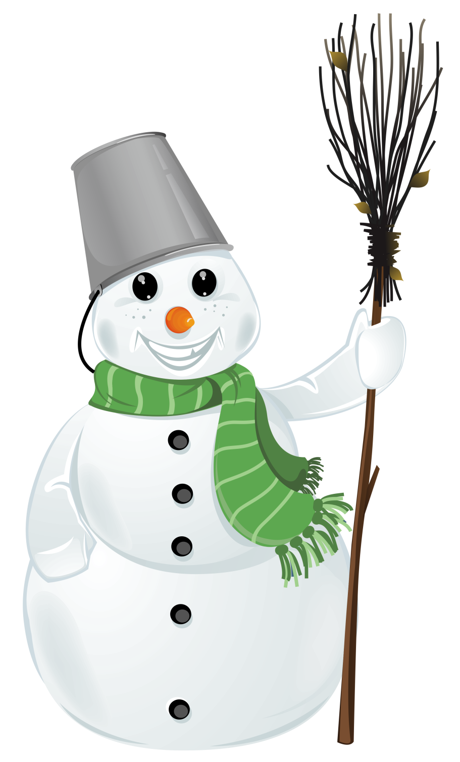
Снеговик.

Slide 4

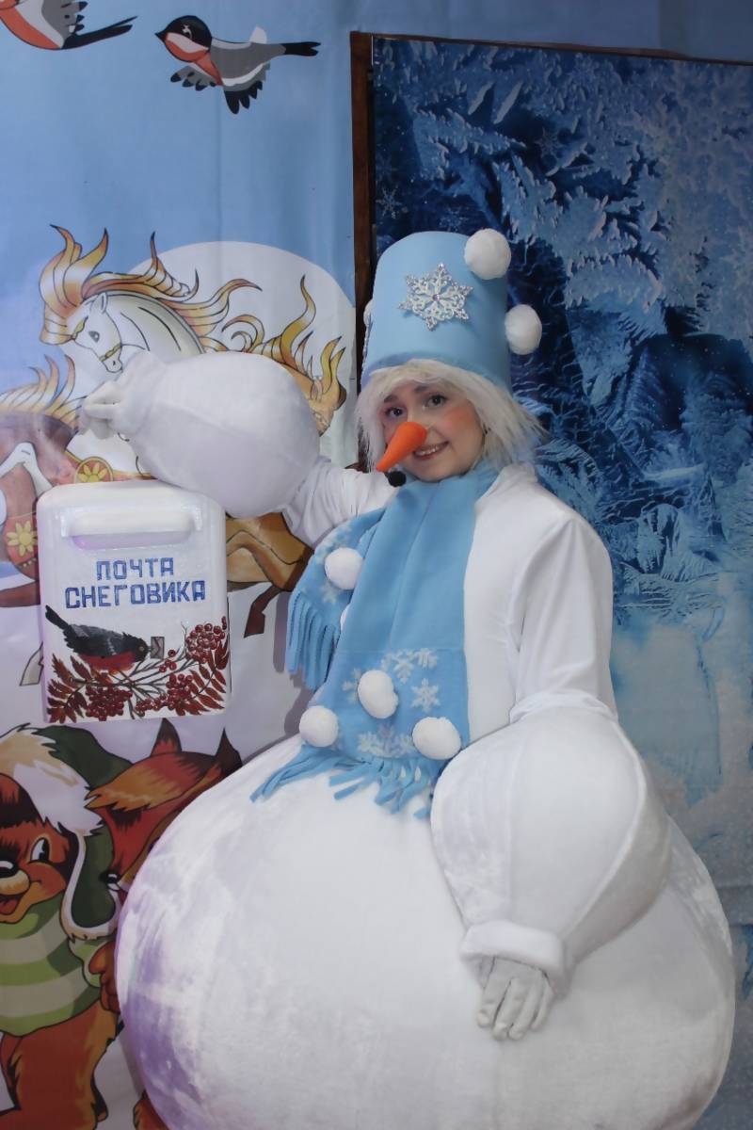
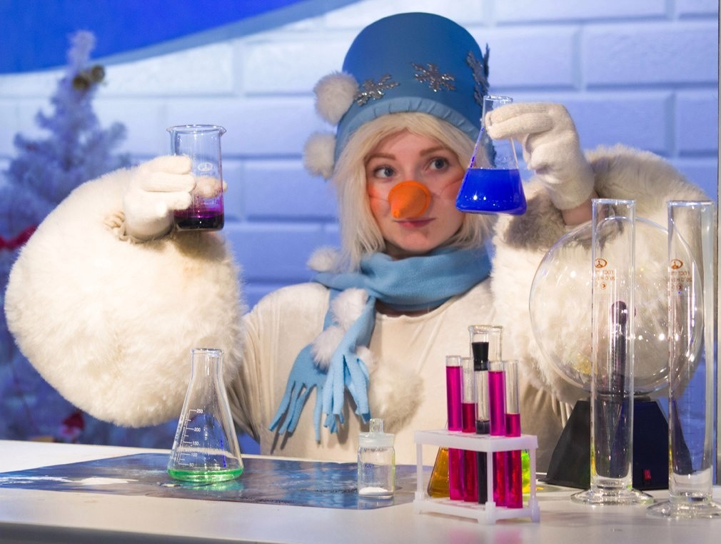

Slide 5
Весь день шёл мягкий пушистый снег. Дети решили слепить снеговика. Мальчики скатали три снежных кома и положили их друг на друга. Девочки сделали из угольков глаза. Из морковки вышел нос, а из веток рот. На голову надели старое ведро. В руки дали метлу. Хороший получился снеговик!

Slide 6
Весь день шёл мягкий пушистый снег. Дети решили слепить снеговика. Мальчики скатали три снежных кома и положили их друг на друга. Девочки сделали из угольков глаза. Из морковки вышел нос, а из веток рот. На голову надели старое ведро. В руки дали метлу. Хороший получился снеговик!

Slide 7
Весь день шёл мягкий пушистый снег. Дети решили слепить снеговика. Мальчики скатали три снежных кома и положили их друг на друга. Девочки сделали из угольков глаза. Из морковки вышел нос, а из веток рот. На голову надели старое ведро. В руки дали метлу. Хороший получился снеговик!

Slide 8
Весь день шёл мягкий пушистый снег. Дети решили слепить снеговика. Мальчики скатали три снежных кома и положили их друг на друга. Девочки сделали из угольков глаза. Из морковки вышел нос, а из веток рот. На голову надели старое ведро. В руки дали метлу. Хороший получился снеговик!

Slide 9
Весь день шёл мягкий пушистый снег. Дети решили слепить снеговика. Мальчики скатали три снежных кома и положили их друг на друга. Девочки сделали из угольков глаза. Из морковки вышел нос, а из веток рот. На голову надели старое ведро. В руки дали метлу. Хороший получился снеговик!

Slide 10
Весь день шёл мягкий пушистый снег. Дети решили слепить снеговика. Мальчики скатали три снежных кома и положили их друг на друга. Девочки сделали из угольков глаза. Из морковки вышел нос, а из веток рот. На голову надели старое ведро. В руки дали метлу. Хороший получился снеговик!

Slide 11
Весь день шёл мягкий пушистый снег. Дети решили слепить снеговика. Мальчики скатали три снежных кома и положили их друг на друга. Девочки сделали из угольков глаза. Из морковки вышел нос, а из веток рот. На голову надели старое ведро. В руки дали метлу. Хороший получился снеговик!

Slide 12
Весь день шёл мягкий пушистый снег. Дети решили слепить снеговика. Мальчики скатали три снежных кома и положили их друг на друга. Девочки сделали из угольков глаза. Из морковки вышел нос, а из веток рот. На голову надели старое ведро. В руки дали метлу. Хороший получился снеговик!

Slide 13
Весь день шёл мягкий пушистый снег. Дети решили слепить снеговика. Мальчики скатали три снежных кома и положили их друг на друга. Девочки сделали из угольков глаза. Из морковки вышел нос, а из веток рот. На голову надели старое ведро. В руки дали метлу. Хороший получился снеговик!

Slide 14
Весь день шёл мягкий пушистый снег. Дети решили слепить снеговика. Мальчики скатали три снежных кома и положили их друг на друга. Девочки сделали из угольков глаза. Из морковки вышел нос, а из веток рот. На голову надели старое ведро. В руки дали метлу. Хороший получился снеговик!

Slide 15
Снеговик.
Весь день шёл мягкий пушистый снег. Дети решили слепить снеговика.
Мальчики скатали три снежных кома и положили их друг на друга. Девочки сделали из угольков глаза. Из морковки вышел нос, а из веток рот. На голову надели старое ведро. В руки дали метлу.
Хороший получился снеговик!

Slide 16
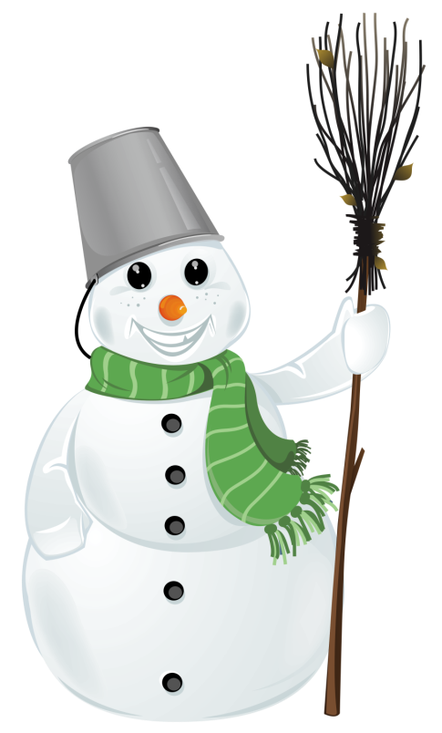
Какой снег шёл весь день?
Что решили сделать дети?
Что сделали мальчики?
Что сделали девочки?
Как нарядили снеговика?
Какой получился снеговик?

Slide 17
